Slide 1
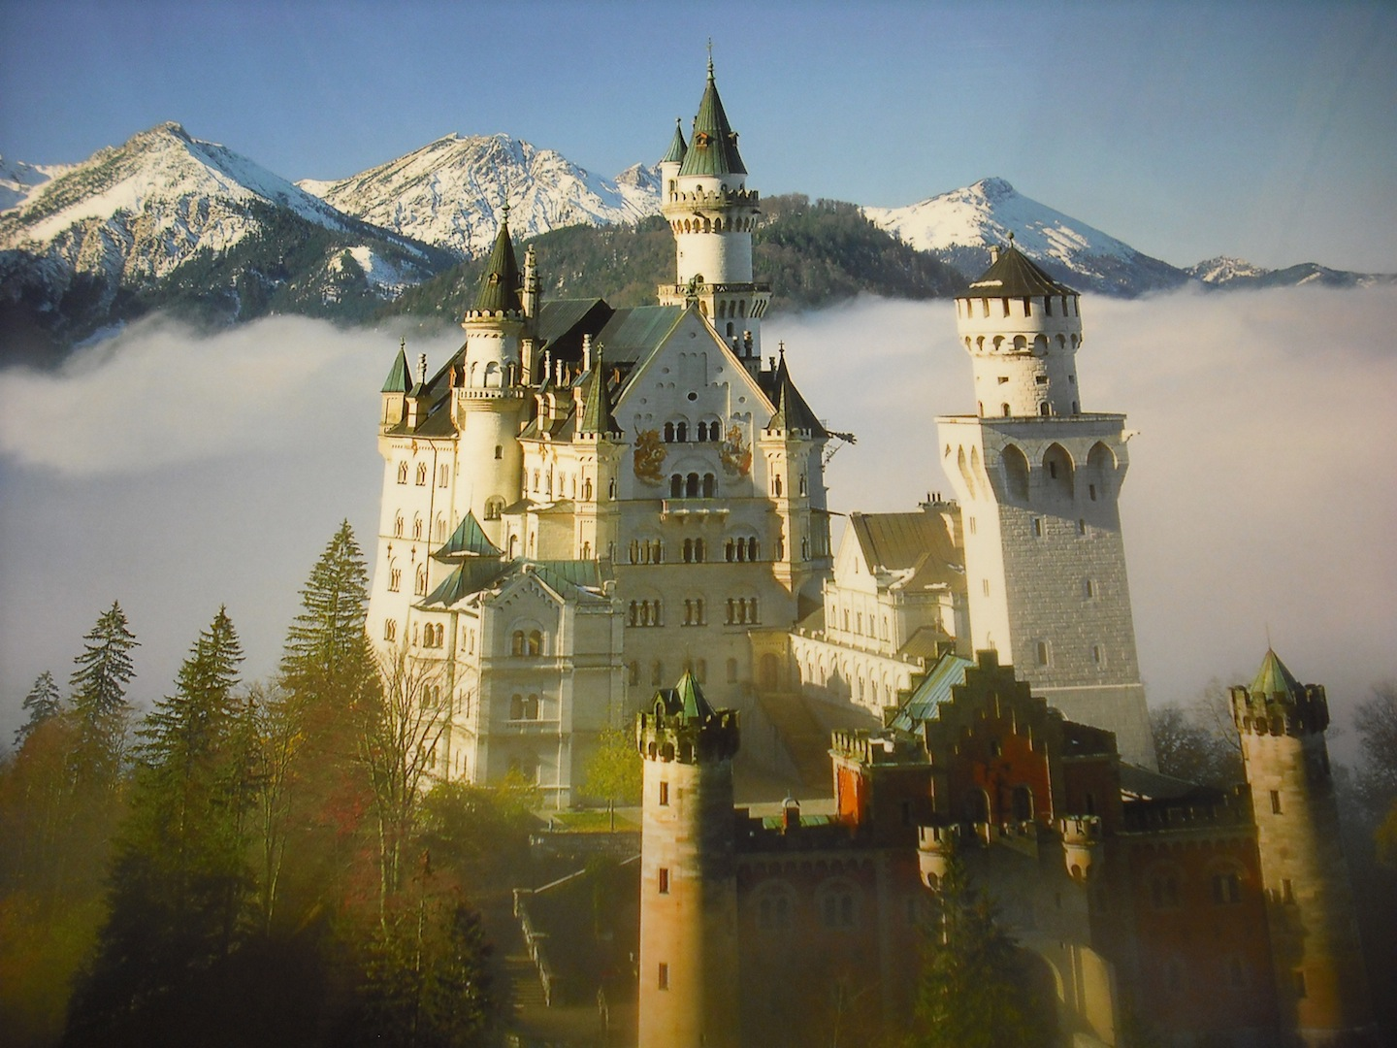
城堡建築藝術

Slide 2
安平古堡
＊安平古堡古稱奧倫治城(Orange)、熱蘭遮城(Zeelandia)、安平城、臺灣城，俗名紅毛城、番仔城或王城，最早建於1624年，是台灣最古老的城堡，曾是荷蘭人統治臺灣的中樞、也曾經是鄭氏王朝三代的居城。
＊1662年，鄭成功攻下「熱蘭遮城」，順利將荷蘭人驅逐出臺灣，建立了臺灣歷史上第一個漢人政權。同時也將該城改為「安平鎮城」，這就是現今「安平古堡」這個名稱的由來。

Slide 3
＊1683年清軍入臺後，政治重心移至府城內，城堡改為軍裝局，重要性日減，而牆垣也多傾圮失修，安平城逐漸荒廢。日治時期，日本人將城垣剷平，改建紅磚平台與日式海關宿舍，荷蘭時期的城堡建築幾乎全毀。後經屢次修建，成為今天的紀念館。
＊安平古堡有兩處遺跡被列為古蹟，為國家一級古蹟臺灣城殘蹟，及國定古蹟熱蘭遮城城垣暨城內建築遺構。而一般民眾登高望遠的瞭望臺，多被以為是安平古堡，但事實上是建於日治時期，不屬於古蹟。

Slide 4
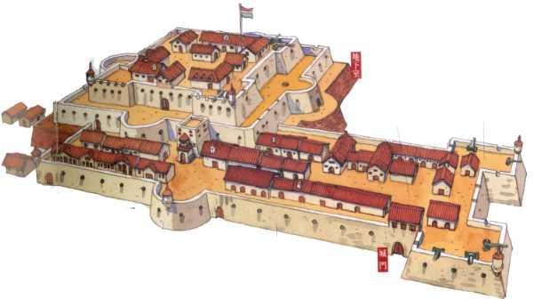
安平古堡復原圖

Slide 5
歐洲城堡的演進
＊建築是人類社會生活的投影，是歷史文化的重要見證；城堡是其中極具特色的一種建築型態。
＊城堡是中世紀歐洲和中東地區的一種武裝建築，一般特指作為領主和貴族私人住所的武裝建築，城堡有很多不同的形式及特徵，但一般來說都建有城牆和垛口等防禦性工事。
＊城堡最初用泥土和木材建築，中央的高塔為領主居住的地方，四周僅有些矮牆，因其防禦不足，後來往往用石材重修，並有瞭望塔、塔樓、垛牆、護城河、 橋梁…等防禦工事。

Slide 6
＊城堡最初起源於公元9世紀~10世紀的歐洲，當時被用來控制周圍鄰近的土地，同時也是攻擊性和防禦性的建築。此時的城堡，除了其軍事用途外，還作為行政管理的中心和權利的象徵而存在。
＊11世紀~14世紀是歐洲城堡建設的高峰期， 15世紀中期，由於王權的擴張，城堡開始衰落， 16世紀以後城堡開始逐漸消亡。
＊18世紀以後，人們開始重新將城堡改建為生活奢靡的花園城堡，這些建築已經不再具有軍事用途，現代這些城堡大多被開闢為旅遊景點，或者高級旅館與飯店。

Slide 7
歐洲城堡的種類
1.防禦性城堡
2.度假別墅城堡
3.皇家城堡
4.浪漫情懷的城堡

Slide 8
防禦性城堡
＊城堡最原始的功能在防禦，將城堡建築在險峻的岩壁上，盡量利用山巔水邊之利，興建固若金湯的堡壘，例如捷克布拉格西南的卡爾史黛茵堡。
＊卡爾史黛茵堡是14世紀神聖羅馬帝國皇帝查理四世所建造，建於貝隆河畔的大理石峭壁之上，地勢高峻，易守難攻。城堡內興建數座高塔，塔與塔之間都以木橋通聯，萬一某一棟建築被敵人攻陷了，守軍還可以立刻將木橋拆除，繼續負隅頑抗。

Slide 9
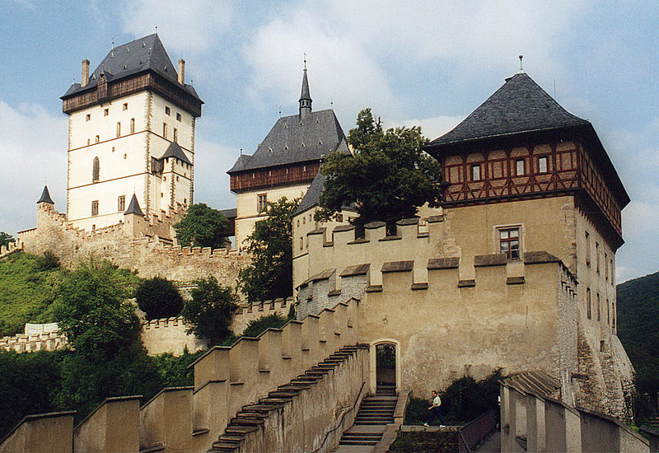
＊城堡裡有一座水井，直接取用流經山底的河水，只要在河中放毒便可以令城堡投降，但是幾百年來沒有人發現這個秘密。歷史上卡爾史代茵從來不曾失敗，可見這個城堡在軍事設計上的成功。

Slide 10
度假別墅城堡
＊隱藏在蒼翠碧綠的樹林中，到處可見擁有角樓、尖塔、長廊的美麗城堡，王公貴族在此飲酒作樂，例如法國羅亞爾河流域的香波城堡、雪濃梭堡。
＊香波城堡是羅亞爾河流域城堡群中最大的城堡，所費不貲，耗費數百年的光陰才完成。西元1519年，由瓦盧瓦王朝的弗朗索瓦一世始建。最後，是由波旁王朝的路易十四於1684年完成。

Slide 11
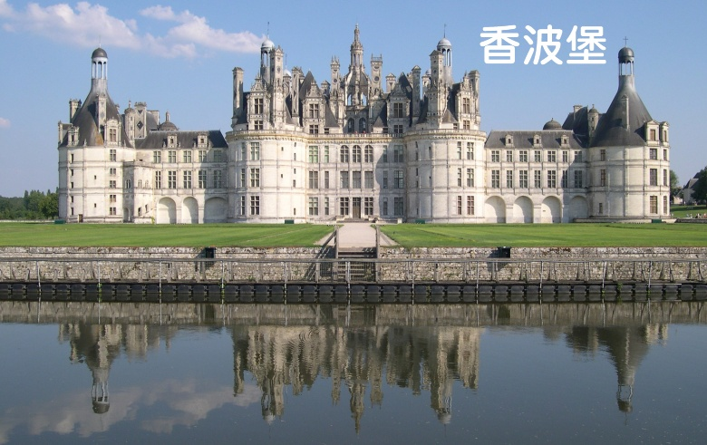
＊這座城堡集合了中世紀要塞的宏偉壯闊和義大利文藝復興的豐富內涵，卻沒有任何可以居住或是軍事防禦的實質功能。再加上地處偏僻，物資往來不便，歷任的國王都極少來此遊玩 。

Slide 12
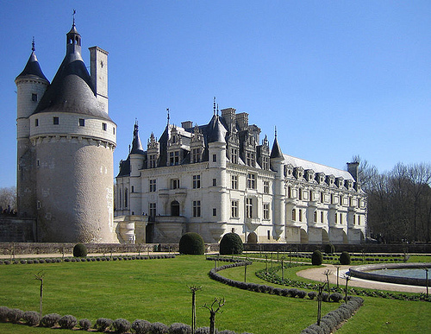
＊雪濃梭堡又稱女人城堡，混合了哥德式建築與早期文藝復興建築的風格，是羅亞爾河最美的城堡。

Slide 13
皇家城堡
＊這類城堡佔地寬廣，建築樣式非常考究，裝潢得十分豪華，一方面作為皇室居家辦公之用，另一方面更有誇示國力的功能。法國巴黎的羅浮宮、凡爾賽宮為代表。
＊羅浮宮始建於12世紀末，由法王菲力二世下令修建，期間經過數度改建，裡面珍藏了歷代國王所收集的藝術品， 法國大革命期間將其作為博物館開放民眾參觀。 1981年，法國政府決定將羅浮宮建築群的全部建築劃撥博物館，並對羅浮宮實施了大規模的整修。

Slide 14
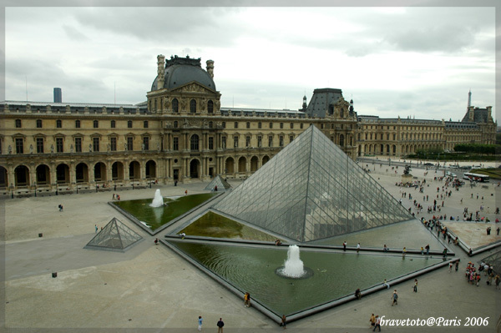
＊羅浮宮中央廣場上的透明金字塔建築由華裔美籍設計師貝聿銘所設計，目前，羅浮宮是世界參觀人數最多的藝術博物館。

Slide 15
＊凡爾賽宮位於法國巴黎西南郊外凡爾賽鎮。1682年至1789年是法國的王宮。1979年被列入《世界文化遺產名錄》。
＊法王路易十三始建，之後路易十四改建，為了消除勢力強大的法國地方貴族的割據和叛亂危險，凡爾賽宮落成之後，路易十四即將全國主要貴族集中於凡爾賽宮居住。從1682年到1789年，法國的政治、外交決策都在凡爾賽宮決定，凡爾賽成了事實上的法國首都。

Slide 16
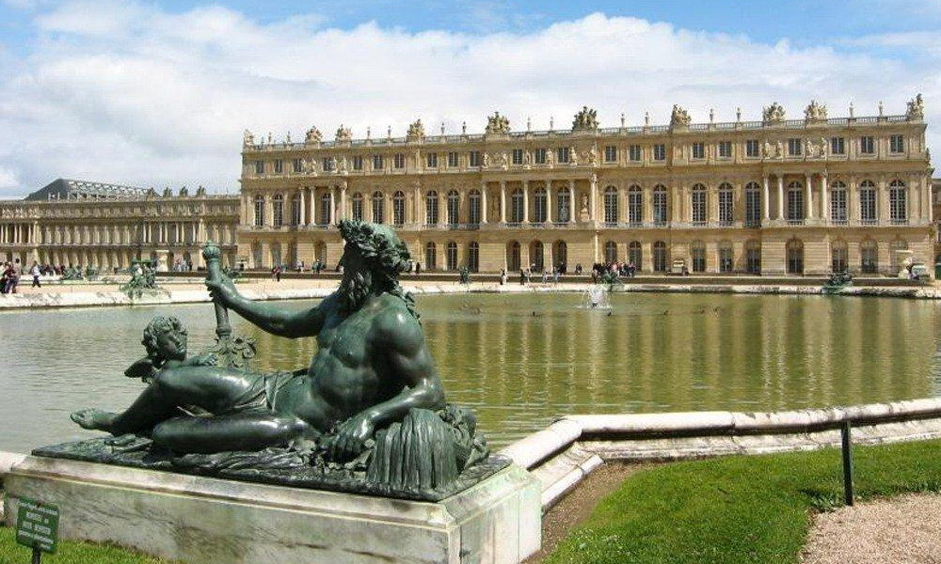
＊凡爾賽宮宮殿為古典主義風格建築，建築左右對稱，造型輪廓整齊、莊重雄偉，被稱為是理性美的代表。內部裝潢則巴洛克風格為主。

Slide 17
浪漫情懷的城堡
＊巴伐利亞國王路德維希二世於1896年興建，這座充滿浪漫情懷的建築，同樣有厚重的外牆、尖細的高塔，充分表達他對神話故事和騎士風格的嚮往，有歐洲城堡皇冠的美譽，因其壯觀美麗及高貴的氣質，也被稱為是「最接近童話的地方」。
＊新天鵝堡是路德維希二世一個未完成的夢，他在1886年6月13日逝死時，新天鵝堡還沒有完工。如今德國人把他的夢變成了現實，耗費鉅資建成的新天鵝堡成為德國境內受拍照最多的建築物。也是最受歡迎的旅遊景點之一。

Slide 18
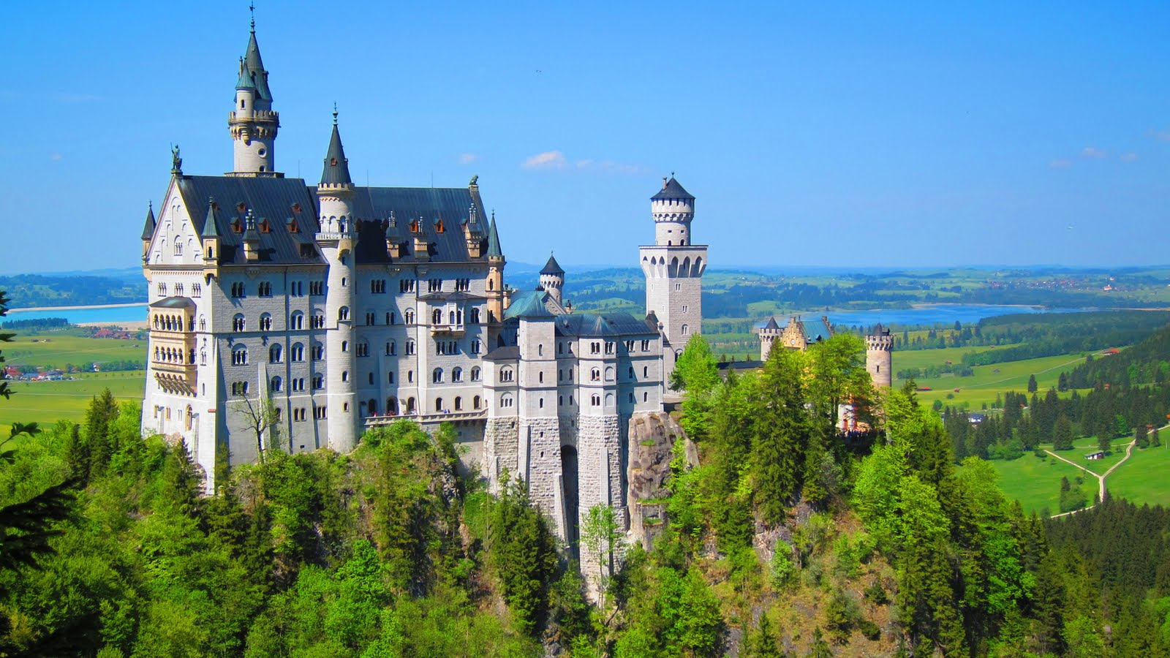
＊新天鵝堡的外型也激發了許多現代童話城堡的靈感， 迪士尼樂園標準LOGO中的城堡就是以新天鵝堡為模板來設計的 。

Slide 19
日本城堡
＊日本的城，是一種提供予地方領主（大名）居住的武裝建築，主要由城門、圍牆及主城組成。定義上也與歐式城堡相同為具有武裝防禦的私人住宅。
＊典型的大城堡有三進，依次為位在城堡最中心的「本丸」（也就是主要城池的意思），以及接下來的「二之丸」（第二進）和「三之丸」（第三進）。城堡的主塔位於本丸，不過領主通常居住在比較舒適的二之丸。

Slide 20
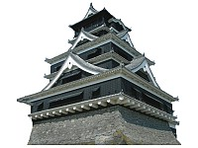
＊城堡主塔 （天守閣）
也稱做城堡主樓。這是一座城中最宏偉的建築，也是城的最中心，防禦最堅固的地點。大部分的城堡都有五層，通常裡面實際的樓層會比外面看起來得要多。

Slide 21
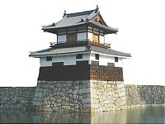
＊守衛塔 （櫓）
也稱為角樓，這些沿著城牆而建的塔是衛兵守望的地點，也做為儲藏空間使用。

Slide 22
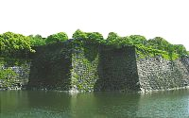
＊城牆以及護城河
多重城牆以及護城河是城堡防禦系統的一環。大阪城以及從前的江戶城（即今日的東京御苑）就有著壯觀的城牆以及護城河。

Slide 23
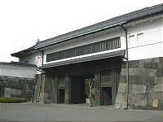
＊城門
典型的城門有兩扇門，呈直角排列，形成一個小型的中庭，兩邊都有非常嚴密的防守。

Slide 24
大阪城
＊大阪城，位於日本大阪市中央區的大阪城公園內，為大阪名勝之一，和名古屋城、熊本城並列日本歷史上的三名城，別名「金城」或「錦城」。
＊大阪城由豐臣秀吉統一日本後於1583年在石山本願寺遺址上初建，規模宏偉、金碧輝煌，至今已有400多年歷史，曾多次毀於天災兵禍又重修改建， 明治時代，將大阪城畫為陸軍基地， 因此在第二次世界大戰時成為美軍空襲的目標。今日之大阪城為昭和年間以鋼筋水泥復築。

Slide 25
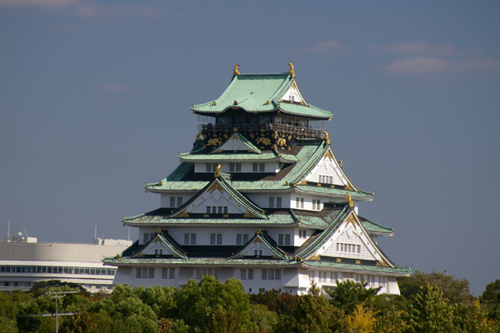
＊現存的大阪城為1931年由民間集資重建，城中央聳立著大阪城的主體建築天守閣巍峨宏偉，鑲銅鍍金，十分壯觀。 1997年日本政府指定為登錄有形文化財 。

Slide 26
姬路城
＊姬路城是赤松貞範在日本南北朝時期的1346年建築。之後羽柴秀吉(後來的豐臣秀吉)把姬路城修建為適合近代城郭的規模後形成現有的原形。
＊姬路城四處設有巧妙防禦構造以防止和搗亂敵人入侵。如由城門到天守閣的的通道有如迷宮般錯綜複雜，無法直接通到天守閣。有些城門甚至設有落石機關。城牆上無數個圓形、三角形、長方形等各種型狀的洞稱為「狭間」，是射撃用的箭孔。長方形是用來射箭，其他則是用來射擊火槍。

Slide 27
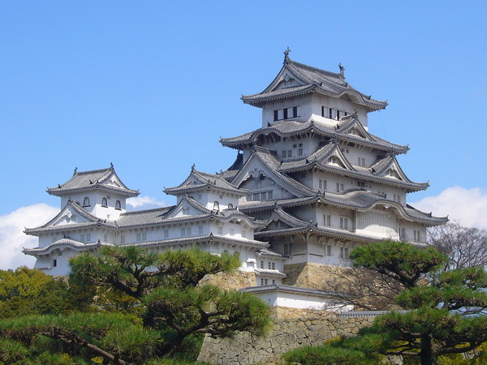
＊姬路城是代表日本近代城郭的古城，因為其美麗的白色漆城牆，型態優美，彷彿展翅的白鷺，所以也被稱為白鷺城。 1993年被登錄為世界遺産。

